Slide 1
GPON & Next Gen
Bùi Trung Kiên

Slide 2
Nội dung chính
1. GPON
2. The next PON gen

Slide 3
GPON

Slide 4
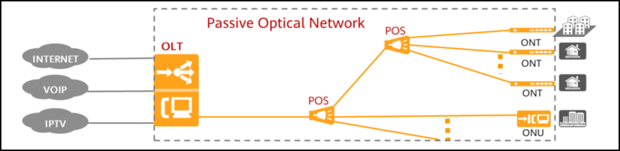
1. Mô hình tổng quan
Hình 1: PON network
Thiết bị đầu cuối OLT/ONT, mạng phân phối quang ODN.
Mạng ODN: cáp quang và thiết bị chia quang POS.
Các mô hình triển khai: FTTB, FTTH,FTTC.

Slide 5
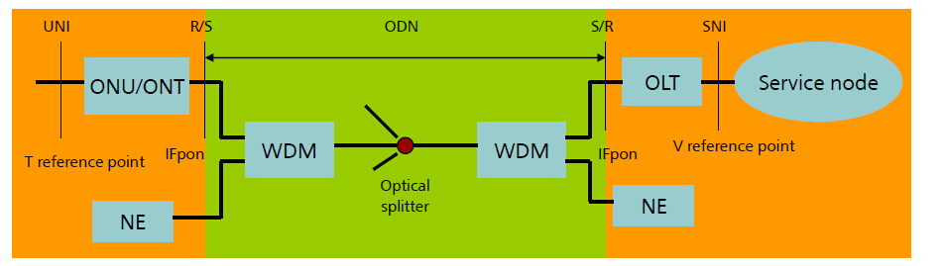
1. Mô hình tổng quan
Hình 2: GPON network
GPON: mạng quang thụ động có khả năng Gigabit.
WDM: module ghép kênh phân chia theo bước sóng.

Slide 6
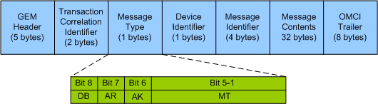
1. Mô hình tổng quan
OMCI:
Các thông báo OMCI được sử dụng để quản lý các ONT:
Thiết lập và giải phóng ONT
Thống kê hiệu suất, thông tin cấu hình
Cảnh báo lỗi

Slide 7
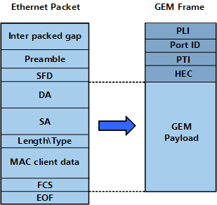
1. Mô hình tổng quan
Hình 3: Cấu trúc khung GEM
GEM frame: PLI, Port ID, PTI, HEC, GEM payload

Slide 8
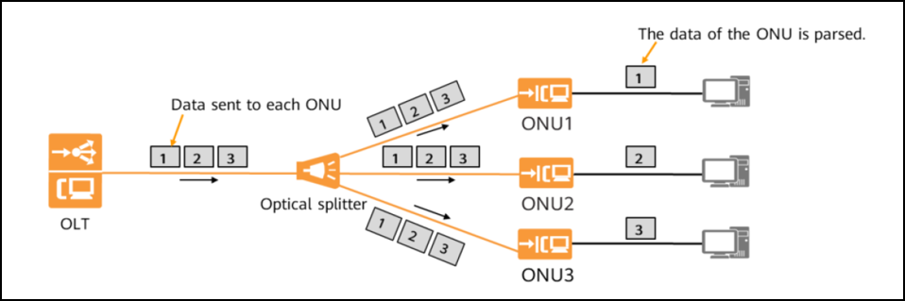
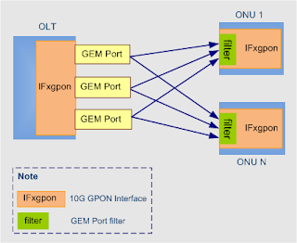
1. Mô hình tổng quan
Hình 4: GPON downstream
Broadcast được áp dụng cho downstream và TDMA áp dụng cho upstream.
Dữ liệu sẽ được ONT lọc với ID GEM Port.

Slide 9
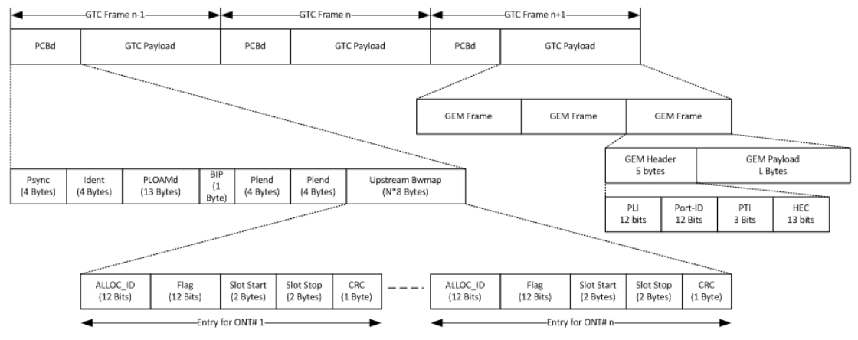
1. Mô hình tổng quan
Hình 5: Định dạng khung downstream

Slide 10
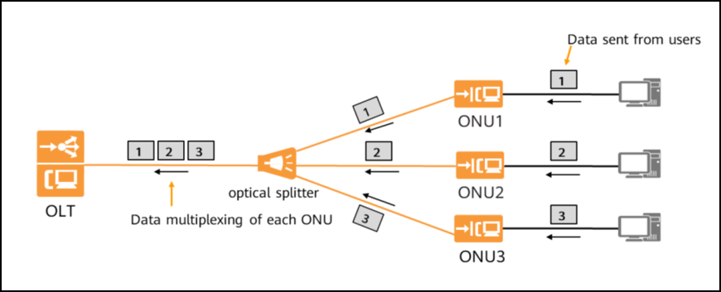
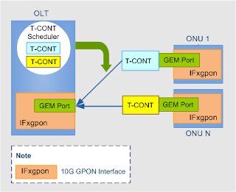
1. Mô hình tổng quan
Hình 6: GPON downstream
Các luồng dữ liệu được đóng gói cổng vào các cổng GEM và ánh xạ tới T-CONT.
ONT truyền T-CONT tới OLT theo các khe thời gian.

Slide 11
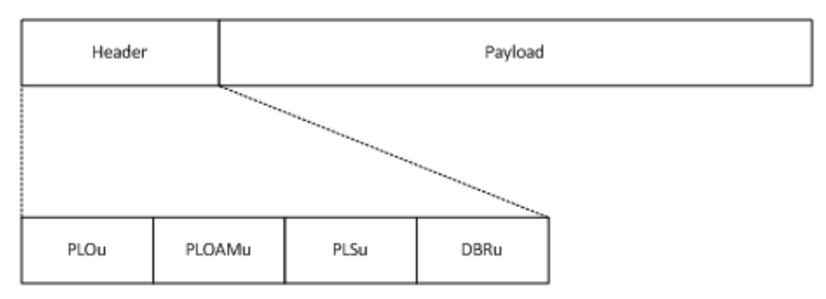
1. Mô hình tổng quan
Hình 7: Định dạng khung Upstream
Trường PLOu xác định ID của ONT truyền dữ liệu.
PLOAMu xác định quản lý Ranging, thông tin cảnh báo.
PLSu: mức độ công suất quang tại OLT nhận đc.
DBRu: thông báo hàng đợi T-CONT.

Slide 12
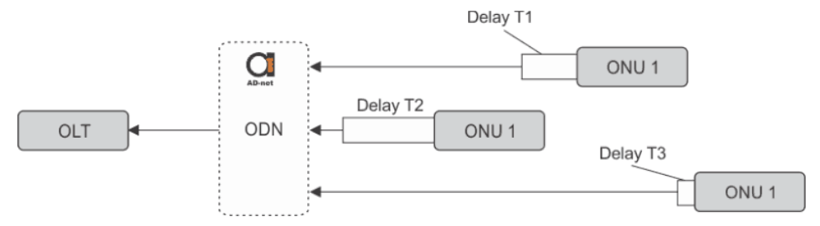
2. Các kỹ thuật quan trọng
2.1. Ranging
Hình 8: Kỹ thuật Ranging
Kỹ thuật Ranging hỗ trợ truyển tải TDMA tại luồng Upstream, tránh xung đột.

Slide 13
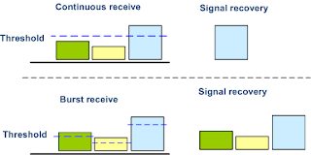
2. Các kỹ thuật quan trọng
2.2. Burst
Hình 9: Kỹ thuật Burst
Kỹ thuật Burst hỗ trợ cấp phát ngưỡng động cho từng gói được gửi từ mỗi ONT khác nhau.

Slide 14
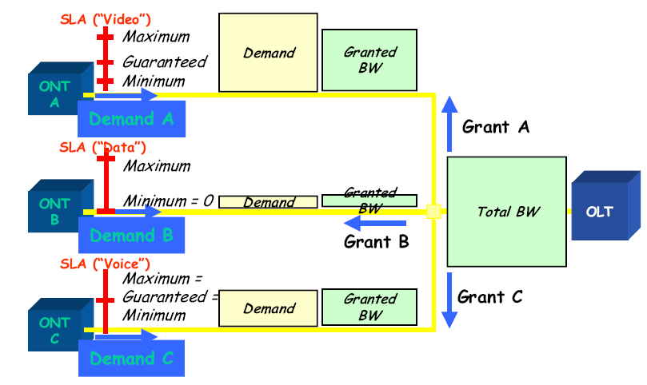
2. Các kỹ thuật quan trọng
2.3. DBA
Hình 10: Kỹ thuật DBA
Kỹ thuật sử dụng báo cáo trong trường DBRu để quyết định phân bổ băng thông động cho mỗi T-CONT trong trường BWmap dựa trên cấp độ ưu tiên dịch vụ.

Slide 15
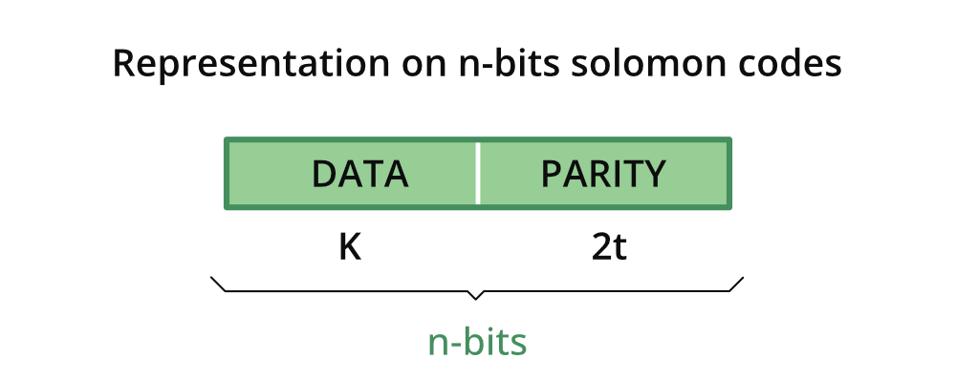
2. Các kỹ thuật quan trọng
2.3. FEC
Hình 11: cấu trúc từ mã Reed-Solomon
Mã sửa lỗi Reed Solomon (RS(255,239)) được áp dụng trong kỹ thuật FEC.

Slide 16
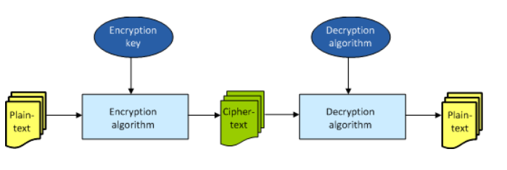
2. Các kỹ thuật quan trọng
2.3. AES encoder/decoder
Hình 12: Kỹ thuật mã hóa dòng
Các key dùng cho việc encode/decode sẽ được gửi từ ONT để OLT mã hóa dữ liệu theo các key riêng biệt.

Slide 17
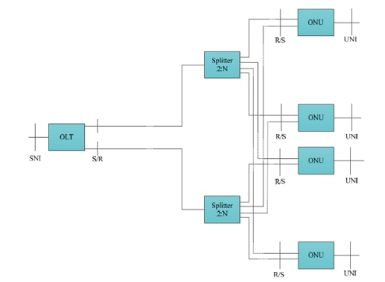
2. Các kỹ thuật quan trọng
2.3. Chế độ bảo vệ
Hình 13: Kỹ thuật bảo vệ loại C
Cơ chế bảo vệ là việc bổ xung thêm dây thứ cấp để hỗ trợ khắc phục sự cố đường truyền trên dây sơ cấp.

Slide 18
3. Giới hạn & Suy hao
3.1. Giới hạn
Khoảng cách sợi quang tối đa: 20km
Tỷ lệ phân tách: 1:16, 1:32,1:64
Tốc độ: 1.244gigabit/s với upstream
2.488 gigabit/s với downstream

Slide 19
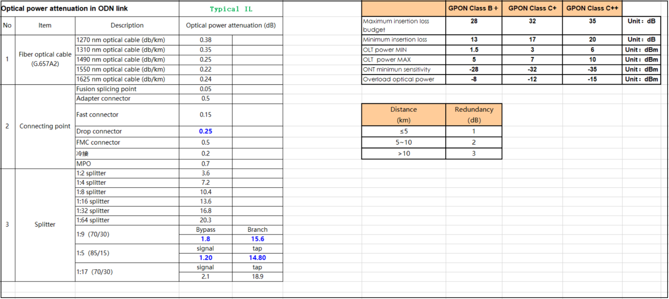
3. Giới hạn & Suy hao
3.2. Suy hao
Hình 14: Suy hao công suất phát quang

Slide 20
The next PON gen

Slide 21
Specifications |  | GPON | XGS-PON | NG-PON2
Wavelength | Upstream | 1310 nm | 1270 nm | 1524-1544 nm
 | Downstream | 1490 nm | 1577 nm | 1596-1602 nm
Maximum Line Rate |  | 2.5/1.25 | 10/10 | 40/10
Maximum Split Ratio |  | Up to 64 | Up to 128 | Up to 128
Max Physical Transmission Distance |  | 60km | 100km | 100km
Hình 15: So sánh các thông số cơ bản của các phiên bản mạng PON
Với sự bùng nổ nhu cầu băng thông, đòi hỏi các nhà mạng phải đưa ra các gói dịch vụ mạng có băng thông lớn để phục vụ.
Các tiêu chuẩn về công nghệ mới được đề xuất để kịp đáp ứng các yêu cầu này, kéo theo các thế hệ mạng PON mới.

Slide 22
XGS-PON
XGS-PON sử dụng tiêu chuẩn ITU G9807.1,2016. XGS-PON là phiên bản đổi xứng và nâng cấp băng thông so với GPON. XGS-PON có các khả năng tương tự như GPON nên nó có thể sử dụng chung hạ tầng ODN với GPON.

Slide 23
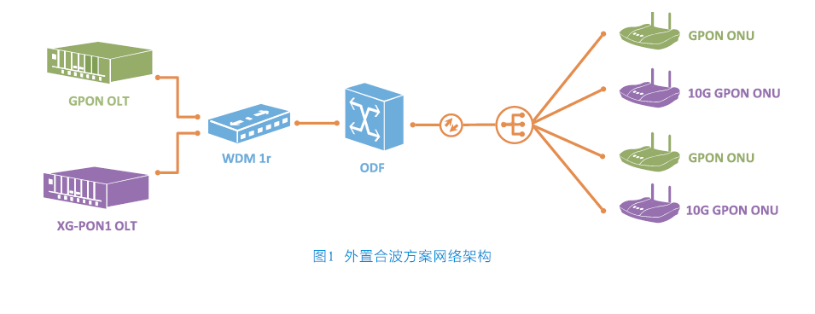
Ghép kênh
Sử dụng công nghệ ghép kênh theo phân chia bước sóng giúp GPON và XGS-GPON hoạt động chung trên một đường cáp.
Bộ ghép kênh được triển khai độc lập, dễ dàng quản lý, mở rộng và thay thế, sửa chữa.
Mở rộng nguồn cung thiết bị.

Slide 24
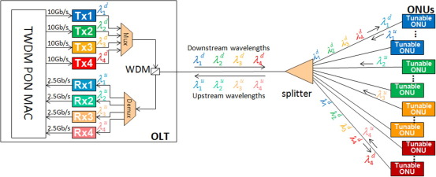
NG-PON2
Các hệ thống NG-PON1 đều là sự nâng cấp ở 2 phía OLT và ONT về khả năng của bộ xử lý để có thể nâng cấp dung lượng băng thông của hệ thống. Tuy nhiên, nó sẽ làm tăng chi phí triển khai khi yêu cầu người dung hay nhà mạng phải bỏ chi phí mua thiết bị nâng cấp.
NG-PON2 sử dụng kỹ thuật TWDM để xếp chồng 4 hệ thống NG-PON1 vào 1 hệ thống.

